Slide 1
Dwi Putra Espy Bendanu 201011402248
UTS
Whitebox Testing & CI/CD
Testing & QA Perangkat Lunak

Slide 2
Agenda
01
Penjelasan
02
04
Penjelasan
Referensi
Langkah-Langkah Konfigurasi CI/CD
03
Untuk Project Python
Whitebox Testing & Unit Test
Implementasi pada Python
Continuous Integration (CI) Continuous Deployment (CD)

Slide 3
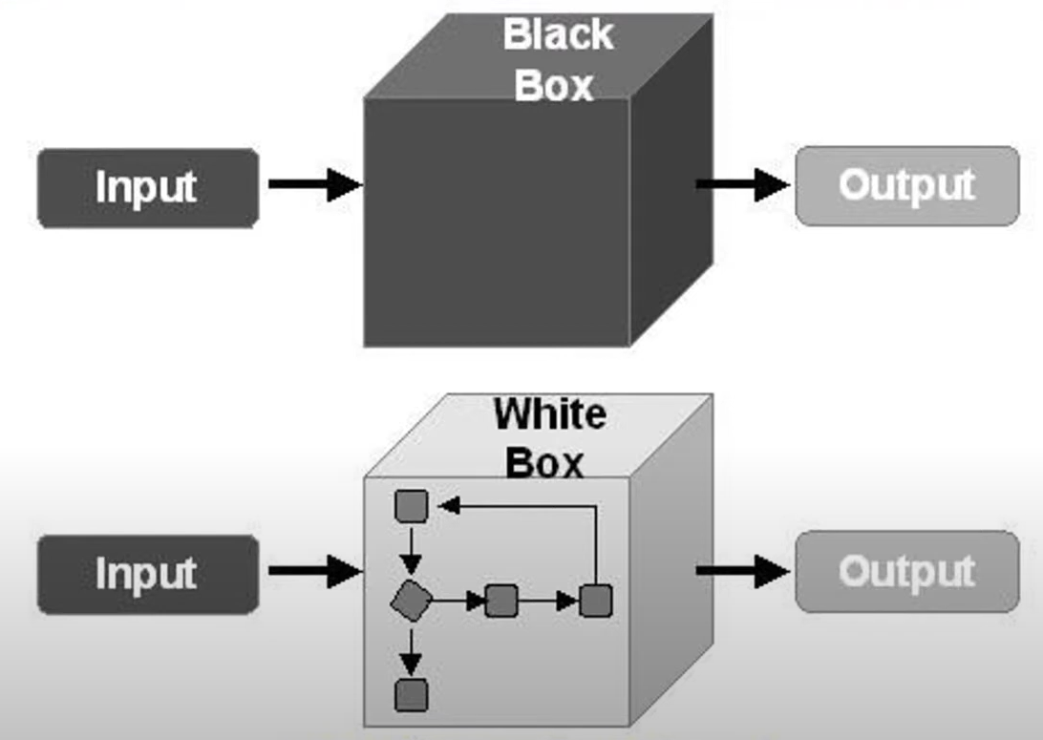
White Box Testing
01
White Box Testing atau yang dapat diartikan menjadi “pengujian kotak putih” adalah pengujian yang dilakukan untuk menguji perangkat lunak dengan cara menganalisa dan meneliti struktur internal dan kode dari perangkat lunak. Lain halnya dengan black box testing yang hanya melihat hasil input dan output dari perangkat lunak, pengujian white box testing berfokus pada aliran input dan output dari perangkat lunak. Untuk melakukan pengujian ini, penguji/tester perlu memiliki kemampuan dalam memahami kode dari suatu program sehingga pengujian ini tidak bisa dilakukan oleh sembarang orang.
Dapat dilihat pada gambar, bila Black Box isi dari dalam kotaknya tidak terlihat sedangkan White Box isi dari dalam kotaknya terlihat, artinya prosesnya tergambar jelas.

Slide 4
Teknik-Teknik Pengujian
Basis Path Testing
Branch Coverage
Condition Coverage
Mengukur kompleksitas kode program
Agar setiap branch code diuji setidaknya satu kali
Seluruh kode agar menghasilkan nilai TRUE atau FALSE
Loop Testing
Multiple Condition Coverage
Statement Coverage
Menguji berbagai perulangan/looping yang ada
Seluruh kombinasi kode digunakan dalam berbagai kondisi
Minimal satu kali untuk menguji setiap statement

Slide 5
Kelebihan dan Kekurangan
POSITIONING
EXPANSON
Kelebihan
Kekurangan
Meningkatkan ketelitian dalam mengimplementasikan perangkat lunak.
Memudahkan dalam menemukan kesalahan atau bug dalam perangkat lunak yang sebelumnya tidak terlihat.
Memudahkan pengujian karena dilakukan secara menyeluruh sehingga memperkecil kemungkinan terjadinya error pada kode.
Meminimalisir error atau bug karena pengujian dapat dilakukan sebelum perangkat lunak diluncurkan.
Menyusahkan karena pengujian ini cukup kompleks.
Memerlukan waktu kembali ketika menambahkan atau mengganti kode, karena kamu perlu menguji keseluruhan kode kembali.
Memakan sumber daya yang banyak karena White-box testing termasuk ke dalam pengujian yang cukup mahal.
Venus has a beautiful name and is the second planet from the Sun

Slide 6
Perbedaan White Box Testing (Struktural)
Pengujian yang dilakukan berkaitan dengan keamanan dan performa dari perangkat lunak (termasuk pengujian terhadap kode, implementasi, alur data, dan kemungkinan kegagalan dalam perangkat lunak).
Dilakukan oleh penguji yang paham tentang quality assurance (QA), struktur internal, dan kode dari perangkat lunak.
Dilakukan beriringan dengan tahap pengembangan perangkat lunak.
Struktural

Slide 7
Unit Testing
Unit testing adalah sebuah langkah pengujian terhadap perangkat lunak atau komponen dari sebuah perangkat lunak. Biasanya, unit testing dilakukan disaat masa development atau pengembangan dari sebuah aplikasi yang dilakukan oleh developer. Pengujian unit testing ini meliputi dari function, method, procedure, module, serta object.
Unit testing bertujuan untuk mengidentifikasi kesalahan dalam unit-unit kode, memverifikasi bahwa unit tersebut menghasilkan output yang benar untuk input yang tepat, dan memungkinkan pengembang untuk melakukan perubahan atau perbaikan pada kode dengan percaya diri.
Dalam whitebox testing, pengujian dilakukan dengan memeriksa kode sumber, melakukan analisis lintasan, mengidentifikasi kondisi-kondisi yang memicu jalur eksekusi tertentu, serta memastikan bahwa kode tersebut memenuhi standar dan kebijakan yang telah ditetapkan.

Slide 8
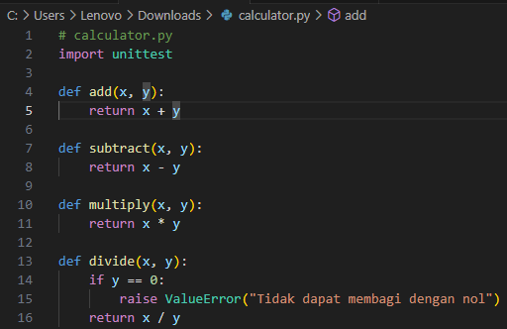
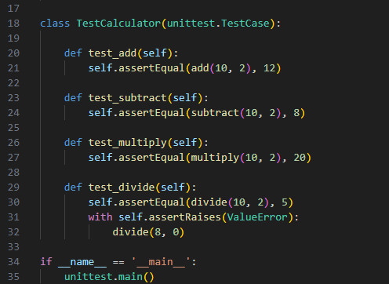
CONTOH IMPLEMENTASI DALAM PYTHON

Slide 9
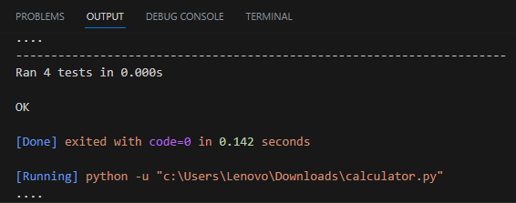
HASIL TESTING KETIKA PROGRAM BERJALAN LANCAR
Dari hasil output yang terlihat, dapat dibuat kesimpulan bahwa program tidak ada kesalahan dalam menghitung

Slide 10
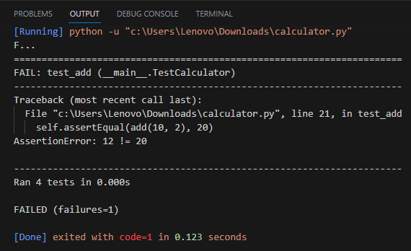
HASIL TESTING KETIKA PROGRAM TIDAK BERJALAN LANCAR
Dari hasil output yang terlihat, dapat dibuat kesimpulan bahwa program memberi tahu, bila ada kesalahan dalam menaruh angka hasil dari penjumlahan. Sehingga melalui test ini memberikan pesan kesalahan seperti pada gambar disamping. Maka perlu dilakukan penyesuaian kembali pada source codenya.

Slide 11
Continuous Integration (CI) Continuous Deployment (CD)
02
CI/CD

Slide 12
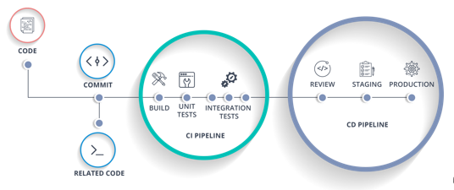
ALUR CI/CD

Slide 13
Continuous Integration (CI)
Continuous Integration (CI) adalah praktik pengembangan perangkat lunak di mana tim pengembang secara teratur menggabungkan perubahan kode mereka ke dalam repositori bersama. Setiap perubahan kode ini secara otomatis diuji dan memicu proses build untuk memastikan bahwa perangkat lunak tetap berfungsi dengan baik
CI bertujuan untuk meminimalkan konflik antara kode yang dikembangkan oleh anggota tim yang berbeda, mempercepat deteksi dan perbaikan bug, serta memastikan kualitas kode dan kestabilan perangkat lunak
Proses CI melibatkan langkah-langkah seperti pengujian otomatis, build otomatis, dan pelaporan hasil tes setiap kali ada perubahan kode baru. Ini memungkinkan tim untuk mendeteksi masalah lebih awal dalam siklus pengembangan

Slide 14
Continuous Deployment (CD)
Continuous Deployment (CD) adalah ekstensi dari CI yang melibatkan otomatisasi pengiriman dan penyebaran perangkat lunak ke lingkungan produksi tanpa intervensi manusia. Setiap kali perubahan kode melewati CI dan lulus pengujian, perubahan itu secara otomatis diterapkan ke lingkungan produksi
CD bertujuan untuk mempercepat siklus pengembangan dan penyebaran perangkat lunak, mengurangi risiko kesalahan manusia, dan memungkinkan rilis yang lebih cepat dan konsisten ke pengguna akhir
Proses CD melibatkan otomatisasi pengiriman, penyebaran, dan pemantauan perangkat lunak. Ini memastikan bahwa perubahan kode yang telah diuji secara ekstensif dapat diterapkan ke produksi dengan kepercayaan tinggI

Slide 15
Langkah-langkah konfigurasi CI/CD dengan Circleci
03

Slide 16
Langkah-langkah Konfigurasi CI/CD
Langkah 1 : Hosting Kode Sumber
Buat repositori proyek Python Anda di GitHub jika belum ada.
Langkah 2 : Buat Berkas Konfigurasi untuk GitHub Actions
Di direktori akar repositori, buat direktori .github/workflows.
Buat berkas YAML di dalam direktori tersebut. Misalnya, python-cicd.yml.

Slide 17
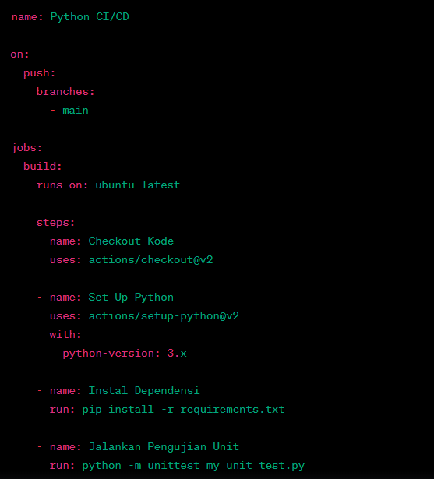
Langkah-langkah Konfigurasi CI/CD
Langkah 3 : Konfigurasi CI dengan GitHub Actions
Keterangan :
Di sini, kita menjalankan berkas calculator.py yang berisi pengujian unit. Ini akan menjalankan pengujian unit yang Anda definisikan dalam berkas tersebut ketika ada push ke repositori Anda.
Selain itu, pastikan berkas konfigurasi ini (python-cicd.yml) ada di direktori .github/workflows dalam repositori Anda. Dengan konfigurasi ini, GitHub Actions akan menjalankan pengujian unit setiap kali ada push ke repositori Anda pada cabang "main."

Slide 18
Langkah-langkah Konfigurasi CI/CD
Langkah 4 : Simpan dan Commit Konfigurasi
Simpan perubahan pada berkas konfigurasi.
Lakukan commit dan push konfigurasi ke repositori GitHub.
Langkah 5 : Aktifkan GitHub Actions
Buka repositori GitHub Anda.
Pergi ke tab "Actions" di atas.
Klik "I understand my workflows, go ahead and enable them."

Slide 19
TERIMA KASIH

Slide 20
Referensi
https://www.dicoding.com/blog/white-box-testing/#:~:text=White%20box%20testing%20atau%20yang,dan%20kode%20dari%20perangkat%20lunak.
https://www.codepolitan.com/blog/apa-itu-unit-testing-yuk-kenalan/
https://www.dicoding.com/blog/apa-itu-ci-cd/
https://www.youtube.com/watch?v=gJSL0NqDEWg
https://www.binaracademy.com/blog/ci-cd-pipeline-dalam-devops

